Slide 1

Oxidationstal

Slide 2
Redoxreaktion
Oxidation: Ved en oxidation sker der en hel eller delvis afgivelse af elektroner
Reduktion: Ved en reduktion sker der en hel eller delvis optagelse af elektroner
Ved en oxidation af et grundstof stiger oxidationstallet
Ved en reduktion af et grundstof falder oxidationstallet

Slide 3
Tildeling af oxidationstal
Stof | Oxidationstal (OT)
Frit grundstof | 0
Simpel ion (ét atom) | Ionens ladning
Kemisk forbindelse | Summen af OT = 0
Ionforbindelse | Summen af OT = ionens ladning
Hydrogen i molekyleforbindelse (oftest) | +1
Oxygen i molekyleforbindelse (oftest) | -2
Fluor i molekyleforbindelse | -1

Slide 4
Alternative huskeregler
I molekylære forbindelser har:
Hydrogen oxidationstrinnet +1
Fluor oxidationstrinnet -1
Oxygen oxidationstrinnet -2
Alkalimetaller har oxidationstrinnet +1 i næsten alle sine forbindelser.
Alkalijordmetallerne har oxidationstrinnet +2 i næsten alle sine forbindelser.
Halogenerne har oxidationstrinnene -1, medmindre de er bundet direkte til oxygen eller et andet halogen

Slide 5
Undtagelser
Hydrogen, Fluor og Oxygen har oxidationstrin 0 som rene grundstoffer(Regel 1.)
Hydrogen har oxidationstrin -1 i metalhydrider (eks. NaH)
Oxygen har oxidationstrin -1 i peroxider (eks. hydrogenperoxid: H₂O₂) og +2 i oxygendifluorid (OF₂)

Slide 6
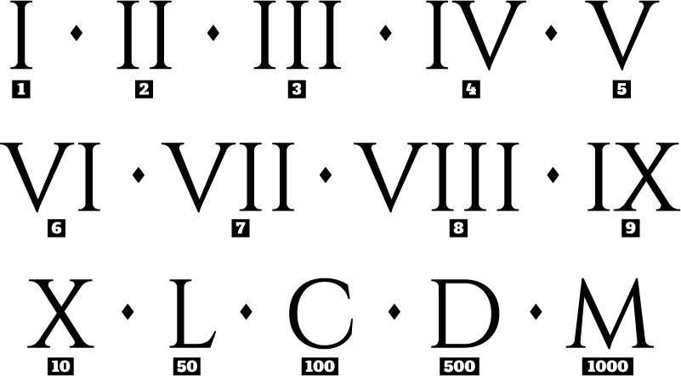
Eksempler på oxidationstal
0 +I -II
+II -III
-I
Bemærk: Oxidationstallet skrives med romertal
Det er ikke altid man gider at skrive oxidationstallet for H og O
Cl₂ H₂O
Cu²⁺ NH₃
HCl

Slide 7
Eksempler på oxidationstal
Bemærk: Oxidationstallet skrives med romertal
Det er ikke altid man gider at skrive oxidationstallet for H og O
+VI
+V
+VI
SO₂²⁻
HNO₃
Cr₂O₇²⁻

